Slide 1
Sprint 0 (Etapa análisis)
17/09 al 03/10

Slide 2
Requisitos
-Descripción del software a desarrollar.
-Casos de uso (Interacción entre el usuario y el sistema.)
-Historias de usuarios.(Lo que el usuario desea hacer)
-Requisitos funcionales (Lo que el sistema debe hacer) y no funcionales.(+ eficiencia y calidad)

Slide 3
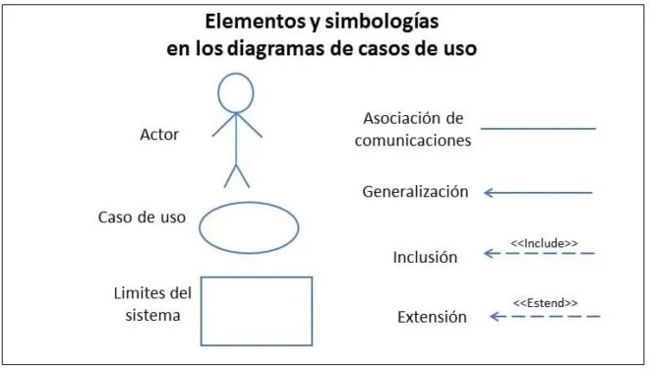
Simbología casos de uso

Slide 4
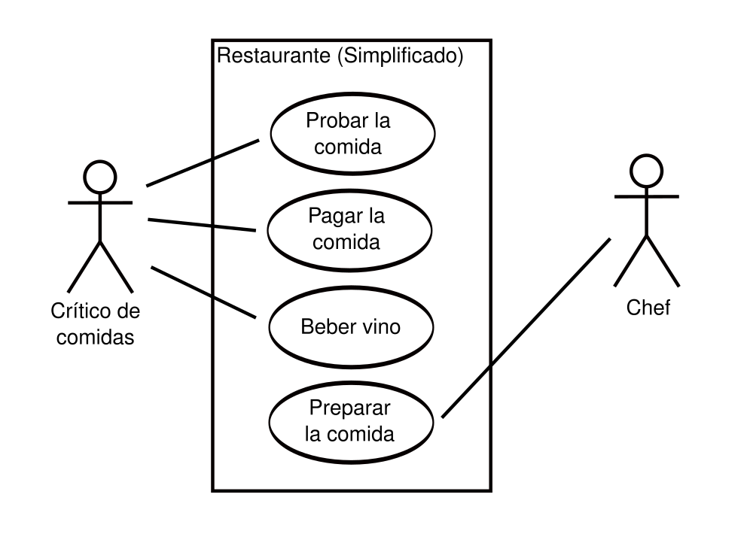
Ejemplo casos de uso

Slide 5
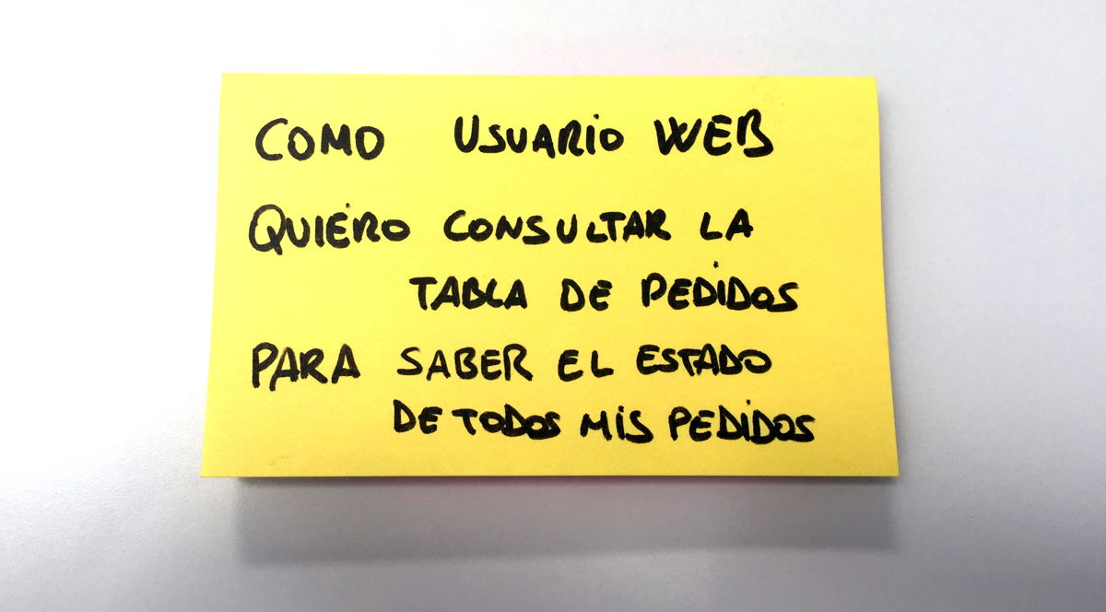
Historias de usuario
“Como [perfil], quiero [objetivo del software], para lograr [resultado]”.

